Slide 1


2025.09.10
VSCode插件制作（1）
汇报人：张子彤

Slide 2



01
VSCode扩展开发基础
02
选择开源许可证
目录
03
RuyiSDK VSCode 插件功能设计
04
TypeScript编译器及编译选项
05
配置Package.json

Slide 3


01
VSCode扩展开发基础

Slide 4

VSCode扩展开发基础
使用Yeoman和 VS Code Extension Generator生成一个可供开发的TypeScript项目
如果不想长期安装 Yeoman，可以运行以下命令：
npx --package yo --package generator-code -- yo code
如果希望全局安装 Yeoman，方便后续多次使用，可以运行：
npm install --global yo generator-code yo code
项目创建完之后，在 VS Code 编辑器中，打开 src/extension.ts，然后按 F5 或运行命令面板中的 Debug: Start Debugging (Ctrl+Shift+P)。这会编译并在一个新的扩展开发宿主窗口中运行扩展。在新窗口中，运行命令面板的插件命令即可。

Slide 5
VSCode扩展开发基础
VSCode扩展文件结构
.
├── .vscode
│ ├── launch.json // 调试和启动扩展的配置
│ └── tasks.json // 编译 TypeScript 的任务配置
├── .gitignore // 忽略编译产物和 node_modules
├── README.md // 扩展功能的可读说明
├── src
│ └── extension.ts // 扩展源码
├── package.json // 扩展清单
├── tsconfig.json // TypeScript 配置

Slide 6
02
选择开源许可证

Slide 7
选择开源许可证
Apache 2.0 许可证
Apache 2.0 是一种宽松型开源许可证。它允许用户自由使用、修改和分发代码，同时提供了明确的法律保障，尤其是专利权方面的保护。
核心特性
（1）专利授权
明确授予用户使用贡献者相关专利的权利，避免因专利诉讼导致的法律风险。
（2）修改与署名
修改代码后再分发，必须注明修改，并保留原作者署名和版权声明。
（3）NOTICE 文件
若原项目提供了 NOTICE 文件，衍生作品需一并附带，确保贡献者得到应有的归属。
（4）兼容商业应用
允许闭源或商用分发，几乎没有限制。

Slide 8
选择开源许可证
MIT 许可证
MIT 许可证是最 简单、宽松 的开源许可证之一。它几乎不加限制，允许任何人自由使用、修改、分发和商用，因而在 初创企业和小型团队 中极为流行。
核心特性
（1）最小要求
使用和分发时必须保留原始的 版权声明和许可证文本。
（2）无限制使用
可用于商业软件、闭源项目，甚至直接出售，无需额外义务。
（3）无专利条款
不像 Apache 2.0，它没有明确授予专利使用权。如果涉及高专利风险行业，可能需要谨慎。

Slide 9
选择开源许可证
GPL 许可证
GNU 通用公共许可证（GPL）是最具代表性的强制开源许可证，GPL 的设计目标是确保代码及其衍生作品始终保持开源。
核心特性
（1）强制开源
任何包含 GPL 代码的项目，整体必须以 GPL 发布，不能与专有代码混合闭源。
（2）自由使用与修改
用户可自由使用、修改、分发，但修改过的版本必须继续开源。

Slide 10
选择开源许可证
选则许可证的考虑
作为软件架构师，在选择许可证时应关注以下几个方面：
（1）商业模式： 如果你的产品是专有的，需要允许商业化而不被迫开源，MIT 或 Apache 2.0 是合适的。
（2）专利风险： 如果公司所在行业存在较大专利风险，Apache 2.0 的专利授权比 MIT 更有保障。
（3）贡献模式： 如果希望贡献者将修改回馈社区，则 GPL 类强制开源许可证更合适。
（4）合规性： 确保选择的许可证与所用第三方库兼容，尤其要注意 GPL 与其他许可证的兼容性问题。

Slide 11
03
RuyiSDK VSCode 插件功能设计

Slide 12
RuyiSDK VSCode 插件功能设计
总体目标
本插件旨在 VS Code 内部集成 Ruyi 包管理器，让开发者无需频繁切换终端即可完成 Ruyi 的安装、检测、包管理、新闻查看与虚拟环境操作。目标是提供一站式的 IDE 内体验，提升易用性与集成度。
功能设计表
功能点 | 功能描述 | UI方式
自动检测 RuyiSDK | 启动时检测是否已安装，状态栏显示结果 | 命令面板选择功能+弹窗显示结果
一键安装 RuyiSDK | 自动识别平台，一键下载安装RuyiSDK | 命令面板选择功能+弹窗显示结果

Slide 13
RuyiSDK VSCode 插件功能设计
功能设计表
功能点 | 功能描述 | UI方式
包管理 | 类似 VS Code 插件商店，支持搜索、安装、卸载 | 包管理用 WebviewView 做导航列表，再用 WebviewPanel 作为详情页。
新闻订阅 | 查看新闻 | 新闻订阅使用 WebviewView展示，正文部分直接用 Markdown 渲染。
虚拟环境管理 | 快速创建、切换、关闭虚拟环境 | 命令面板选择功能，使用 QuickPick 展示环境列表和操作项，新建时结合 InputBox 输入名称。

Slide 14
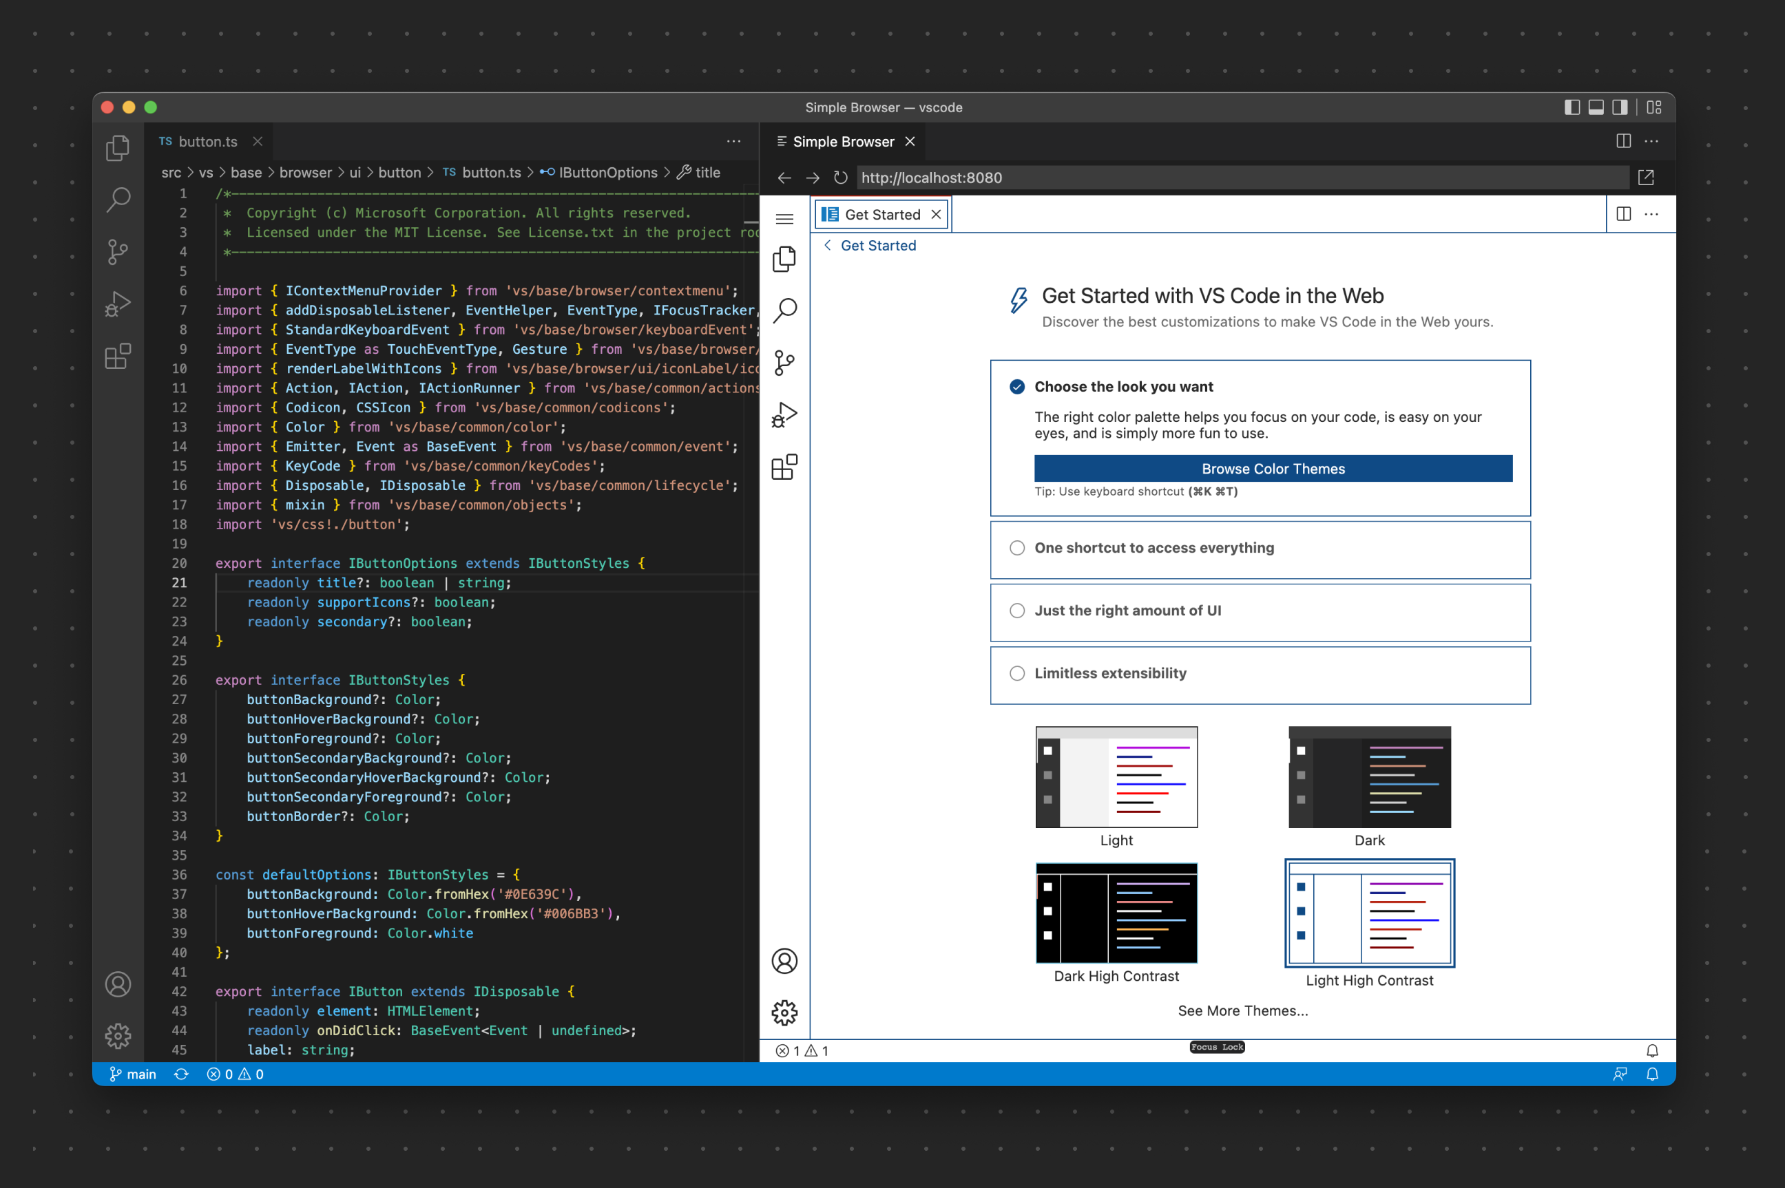
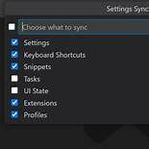
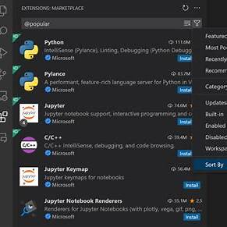
RuyiSDK VSCode 插件功能设计
效果说明
新闻浏览
虚拟环境配置
软件包管理

Slide 15
04
TypeScript 编译器及编译选项

Slide 16

TypeScript 编译器及其选项说明
TypeScript 编译器（通常称为 tsc）负责将 TypeScript 代码编译成 JavaScript。
安装 TypeScript 编译器
使用 npm 即可安装：
npm install -g typescript
编译
基本模式
tsc只会编译一次，然后退出。
tsc filename.ts
监听模式
编译器会进入持续运行状态，监控该文件和它引用的依赖文件。一旦文件发生修改，编译器就会自动重新编译，不需要手动再次运行 tsc。
tsc filename.ts --watch

Slide 17
TypeScript 编译器及其选项说明
TypeScript 编译器（通常称为 tsc）负责将 TypeScript 代码编译成 JavaScript。
编译
使用配置文件编译
告诉 TypeScript 编译器用配置文件来决定要编译哪些文件、编译成什么样的 JavaScript，避免在命令行里写太多参数。
tsc --project tsconfig.json
初始化项目（生成 tsconfig.json）
tsc --init

Slide 18
TypeScript 编译器及编译选项
TypeScript 编译器选项
TypeScript 编译器提供了大量选项用于自定义行为，这些选项可以通过命令行参数传入，也可以写入 tsconfig.json 文件。
1. 构建选项
--build: 构建一个或多个项目及其依赖
--clean: 删除所有项目的输出文件
--force: 强制构建所有项目，包括已是最新的
2. 监听选项
--watch: 开启监听模式，文件变更时自动重新编译
--excludeFiles: 从监听中排除特定文件

Slide 19
TypeScript 编译器及编译选项
TypeScript 编译器选项
3. 模块选项
--module: 指定生成的 JavaScript 使用哪种模块系统（比如 CommonJS、AMD、ES6 模块等）
当项目里有很多文件时，需要一个模块系统来组织和导入导出。
常见模块系统有：
（1）CommonJS：Node.js 默认的模块系统
（2）ES6 / ESNext (ESM)：现代标准
（3）AMD/UMD/System：老的前端模块方案
--target: 指定生成的 JavaScript 的版本（比如 ES3、ES5、ES2020、ESNEXT）
JavaScript（也叫 ECMAScript）是逐年发展的，每年都会发布新功能。
ES3 (1999)：最老的版本，几乎所有浏览器都支持
ES5 (2009)：加了 Array.forEach、JSON 等功能，IE9+ 支持
ES6 / ES2015 (2015)：加了 let/const、class、箭头函数、模块 import/export
ES2020：加了可选链 ?.、null 合并运算符 ??` 等
ESNEXT：意思是“未来最新的标准”，即总是编译成最新的 JS

Slide 20
TypeScript 编译器及编译选项
TypeScript 编译器选项
4. 类型检查选项
--strict: 启用严格类型检查模式
--noImplicitAny: 对隐式 any 类型报错
5. 输出选项
--outDir: 指定输出目录
--declaration: 生成声明文件（.d.ts）

Slide 21
TypeScript 编译器及编译选项
target：指定 JavaScript 的目标版本 ES2020
module：指定模块系统commonjs
lib：指定要包含的库文件ES2020以注入环境类型定义
outDir：编译后输出目录
rootDir：源文件根目录
moduleResolution：模块解析策略，编译器需要知道如何从这些 import 语句找到对应的文件或包。这里模拟 Node.js 的模块查找逻辑，如果是相对路径，从当前文件目录去找对应的 .ts / .js / .d.ts 文件。如果是包名，会先从当前文件夹开始，逐级向上查找node_modules，直到找到为止，再根据 package.json 或默认 index.js 来确定入口文件
types：指定要包含的类型定义包，编译时只加载 VS Code 插件 API 的类型定义 + Node.js API 的类型定义
sourceMap：是否生成 source map，有助于调试
strict：开启所有严格类型检查选项 。
skipLibCheck：略过 .d.ts 声明文件的类型检查以提升编译速度
exclude: ["node_modules"] 用来告诉 TypeScript跳过依赖，不要浪费时间去编译依赖
vscode插件配置tsconfig
{
"compilerOptions": {
"target": "ES2020",
"module": "commonjs",
"lib": ["ES2020"],
"outDir": "out",
"rootDir": "src",
"moduleResolution": "node",
"types": ["vscode", "node"],
"sourceMap": true,
"strict": true,
"skipLibCheck": true
},
"exclude": ["node_modules"]
}

Slide 22
05
配置Package.json

Slide 23
package.json 配置说明
每个 VS Code 扩展都必须有一个 package.json 作为清单文件。
它包含两类内容：
（1）Node.js 标准字段：比如 scripts、devDependencies
（2）VS Code 专用字段：比如 publisher、activationEvents、contributes

Slide 24
package.json 配置说明
package.json 是 VS Code 插件的清单文件，决定了插件的基本信息、运行方式、功能入口、依赖环境和发布配置。
name: 扩展名称，必须全部小写，不能包含空格，必须在 VS Code 扩展市场中保持唯一。
displayName: 扩展在 VS Code 插件市场中展示的名称，这个展示名称在 Marketplace 中必须是唯一的。
description: 对扩展及其功能的简短描述。
version: 扩展的版本号，遵循语义化版本号。每次发布扩展都必须更新版本号，从 0.1.0 开始首次发布，然后依次递增次版本号。等到 API 稳定后，再发布正式版本 1.0.0。
publisher: 发布者标识符
license: 许可证
"name": "ruyisdk-vscode-extension",
"displayName": "Ruyi SDK",
"description": "Ruyi 包管理器的 VS Code 集成：检测、安装、包视图、新闻展示等。",
"version": "0.1.0",
"publisher": "ddsfda99",
"license": "Apache-2.0",

Slide 25
package.json 配置说明
package.json 是 VS Code 插件的清单文件，决定了插件的基本信息、运行方式、功能入口、依赖环境和发布配置。
engine: 这个扩展能在哪些版本的 VS Code 里运行，这里是兼容 VS Code 1.88.0 及以上版本。
categories: 为扩展选择分类，VSCode Marketplace 会根据 categories 把扩展分到不同的栏目里。
activationEvents: 一个数组，列出了触发该扩展激活的事件。
"engines": { "vscode": "^1.88.0" },
"categories": ["Other"],
"activationEvents": [
"onStartupFinished",
"onCommand:ruyi.detect",
"onCommand:ruyi.install",
"onCommand:ruyi.newsList",
"onCommand:ruyi.newsRead"
],

Slide 26
package.json 配置说明
package.json 是 VS Code 插件的清单文件，决定了插件的基本信息、运行方式、功能入口、依赖环境和发布配置。
"main": "./out/extension.js",
"contributes": {
"commands": [
{ "command": "ruyi.detect", "title": "Ruyi: 检测安装与版本", "category": "Ruyi" },
{ "command": "ruyi.install", "title": "Ruyi: 安装 RuyiSDK", "category": "Ruyi" },
{ "command": "ruyi.newsList", "title": "Ruyi: 列出新闻", "category": "Ruyi" },
{ "command": "ruyi.newsRead", "title": "Ruyi: 阅读新闻", "category": "Ruyi" }
]
},
main: 这个扩展能在哪些版本的 VS Code 里运行，这里是兼容 VS Code 1.88.0 及以上版本。
contributes: 声明了扩展向 VS Code 提供了哪些新增功能，比如命令、菜单、快捷键、视图等。

Slide 27
package.json 配置说明
package.json 是 VS Code 插件的清单文件，决定了插件的基本信息、运行方式、功能入口、依赖环境和发布配置。
vscode:prepublish: 编译插件源代码。
compile: 调用 TypeScript 编译器 (tsc) 生成项目输出。
watch: 会持续监听源代码文件的变化，一旦文件被修改，就自动重新编译。
lint: 对项目里 src/ 目录下的所有文件运行 ESLint 检查，ESLint 是 JavaScript/TypeScript 的代码检查工具，它会检查一些问题，比如语法错误、风格问题和潜在 bug。
"scripts": {
"vscode:prepublish": "npm run compile",
"compile": "tsc -p .",
"watch": "tsc -w -p .",
"lint": "eslint src"
}

Slide 28
package.json 配置说明
package.json 是 VS Code 插件的清单文件，决定了插件的基本信息、运行方式、功能入口、依赖环境和发布配置。
"devDependencies": {
"@types/vscode": "^1.88.0",
"@types/node": "22.x",
"@typescript-eslint/eslint-plugin": "^8.42.0",
"@typescript-eslint/parser": "^8.42.0",
"eslint": "^9.34.0",
"typescript": "^5.9.2"
}
@types/vscode: 提供 VS Code API 的 TypeScript 类型定义。
@types/node: 提供 Node.js API 的 TypeScript 类型定义。
@typescript-eslint/eslint-plugin: ESLint 的插件，用来检查 TypeScript 特有的语法和规则。
@typescript-eslint/parser:让 ESLint 能够解析 TypeScript 代码。
eslint: 核心代码检查工具。
typescript:TypeScript 编译器 (tsc)。

Slide 29





2025.09.10
感谢您的观看
THANKS
Thank you for watching!
汇报人：张子彤

